Slide 1
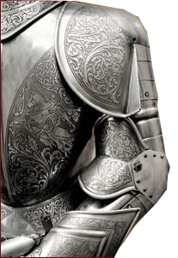
「神蹟與復活」
9252016
【護教與宣教】

Slide 2

1. 怎樣才算是一件「神蹟」？
2. 如何鑑定是個「神蹟」而不是純屬一連
串的「巧合」、「機率」？
3. 我們當中有人經歷過「神蹟」嗎？
4. 有人認為「神蹟」天天都發生在我們的
周圍，只是我們沒有察覺。你同意嗎？

Slide 3
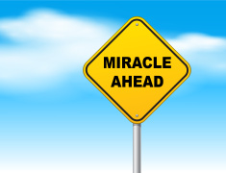
「神蹟」這詞經常被濫用
有反常態、不可思議、難以置信...

Slide 4

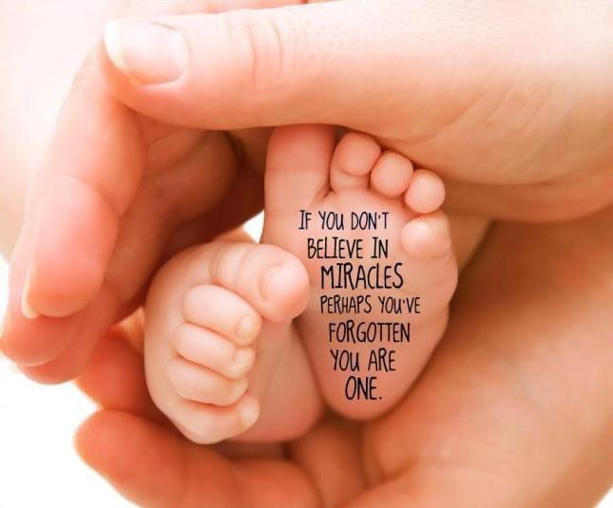
•東西不見了奇蹟性被尋回
•經歷嚴重車禍卻平安無事
•得了某個重病卻不藥而癒
•悲慘局面完全被扭轉過來...

Slide 5
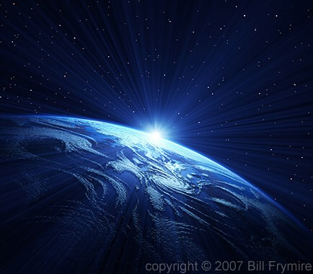
前言：
基督教不能脫離神蹟，因為其核心信息就是
一個神蹟 (神的兒子降世成人、死後第三天
復活...)
其他宗教不需神蹟來傳受教義，仍有人跟隨
聖經記載的神蹟包括「趕鬼、說新方言，
手能拿蛇、喝了毒物也不受害；手按病人，
病就必好了。」（可十六17～18）

Slide 6

一. 神蹟的定義
神運用超人的大能，以達到其特定目的的作為，一般指不尋常或獨特性的事。
通常分四類：
1.操縱大自然
2.醫治疾病
3.得勝死亡
4.制服鬼魔

Slide 7
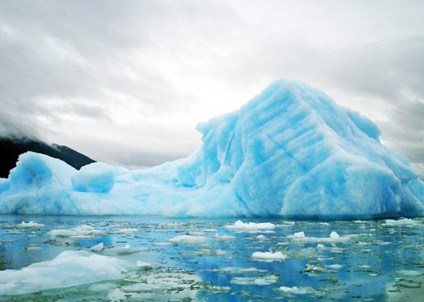
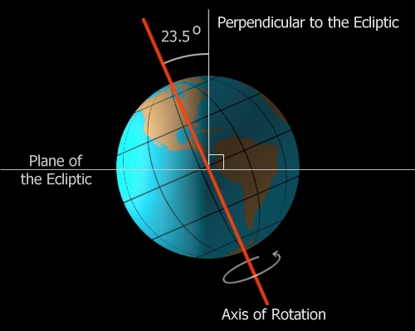
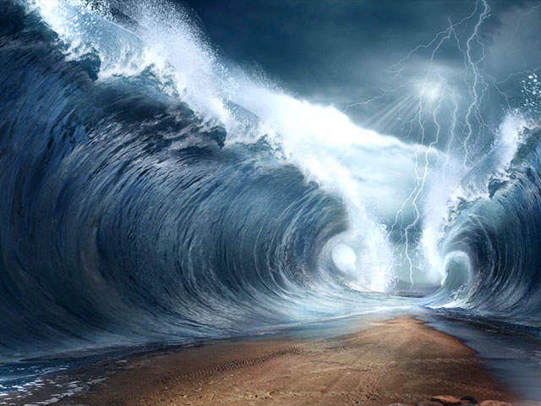
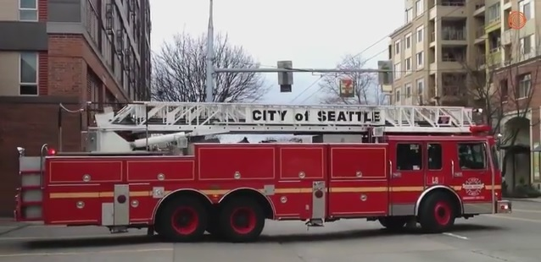
一. 神蹟的定義
B. 不一定違反自然常規，而可能是因神的介入
或攔阻，使事情「適時」或「變速」地發生。
神蹟並不違反自然，乃是違反人所知道的自然。－奧古斯丁
上帝每日所行的神蹟由於重覆出現，就變得不值錢了。

Slide 8
一. 神蹟的定義
希臘文 semeion
C. 聖經中的同義詞：
1.大能 (power) - 指常人不能做的作為
例：出15:6、太11:20
2.奇事 (wonders) - 指令人驚訝的事件
例：出7:3、徒6:8
3.指標 (signs) - 指神工作的標記
例：出3:12、約2:11
神蹟是指神奇妙、特殊、
外顯的工作，為叫人驚訝、
詫異，認出這事是神的作為。

Slide 9
二. 神蹟的目的
A. 保證神啟示的真實性 (例：出3:2-3, 賽38:7-8)
B. 彰顯神的權能、愛、憐憫 (例：出15:11,
可1:41, 路7:13)
C. 證實耶穌基督是彌賽亞 (約20:21)
D. 舊約中的神蹟著重神對人的救贖
E. 新約中基督行的神蹟卻是
一種記號 (signs)
1.含屬靈教導意義，傳達
一個信息或真理
2.證實耶穌的神性與權能

Slide 10
三. 神蹟的效用
A. 有助福音工作，證實所傳的道 (可16:20)
B. 使人驚奇，歸榮耀給神 (例：路5:25, 26, 7:16,
13:13...)
C. 能堅固人的信心 (例：出4:6-9, 士6:36-40)

Slide 11
如何分辨是「神蹟」還是「邪靈」工作？
聖靈 | 邪靈
在神控制之下 | 在人控制之下
與善聯結 | 與惡聯結
有求不一定應 | 有求必應
完全根治、解決 | 一時舒解、局部解決
為見證真道 | 為個人利益
使人釋放、悔改 | 使人懼怕、受控
上帝得榮耀 | 榮耀歸於人

Slide 12
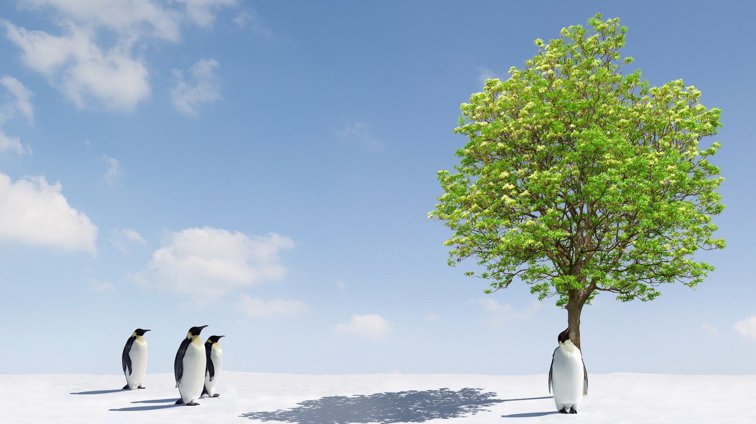
四. 排斥神蹟的原因
A. 迷信科學
①以為相信神蹟的人不懂得科學
②不明白，也不承認科學的有限
B. 錯誤假設
①所有事件最終都可用自然規律來解釋
②自然規律應該是永恆不變的
C. 迷信自己
①以自我經歷為真理的定點和指標
②對自己的理性過於自信

Slide 13
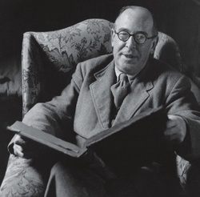
C. S. Lewis
事實上，否定神蹟的辯論，常常是用先入為主的
偏見，來解釋人特殊的經歷。若果抱著否認一切
超自然的事，就算有什麼特殊經歷，也不會認為
是神蹟。
因此，能否接受神蹟，不是科學或理性上的問題，
乃是自我和信心方面的問題，它與能否被證實沒有
關係，乃是一種自我的選擇和決定。

Slide 14
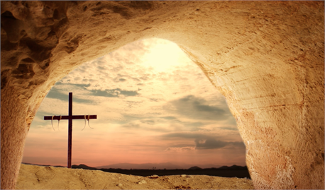
五. 復活的重要性
A. 世間最大、最有效的神蹟 (路11:29-32)
B. 基督教信仰的基石

Slide 15
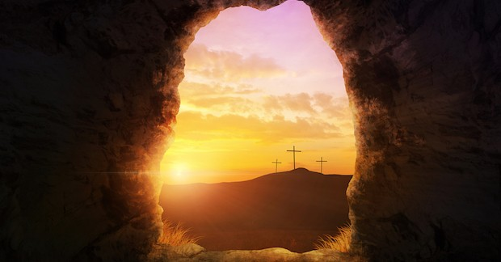
「若基督沒有復活，我們所傳的便是枉然，你們
所信的也是枉然。」
「我們若靠基督只在今生有指望，就算比眾人更
可憐。」
「若死人不復活，我們就吃吃喝喝罷，因為明天
要死了。」
「但基督已經從死裡復活，成為睡了之人初熟的
果子…照樣在基督裡眾人也都要復活。」
(林前15:14, 19, 20, 22, 32)

Slide 16
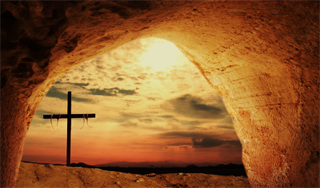
五. 復活的重要性
A. 世間最大、最有效的神蹟 (路11:29-32)
B. 基督教信仰的基石
C. 證實耶穌是彌賽亞、是神的兒子 (羅1:4)
(其他宗教創始人或領袖，如釋迦牟尼、
穆罕默德等，只有升天而沒有死後復活的
傳說。)

Slide 17
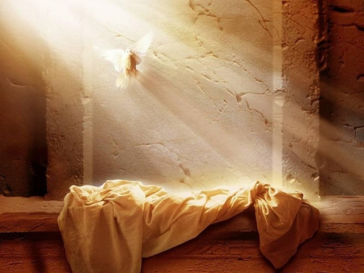
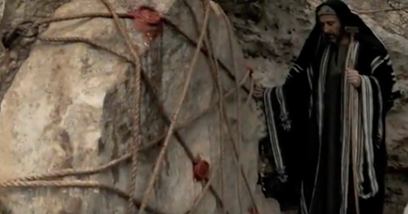
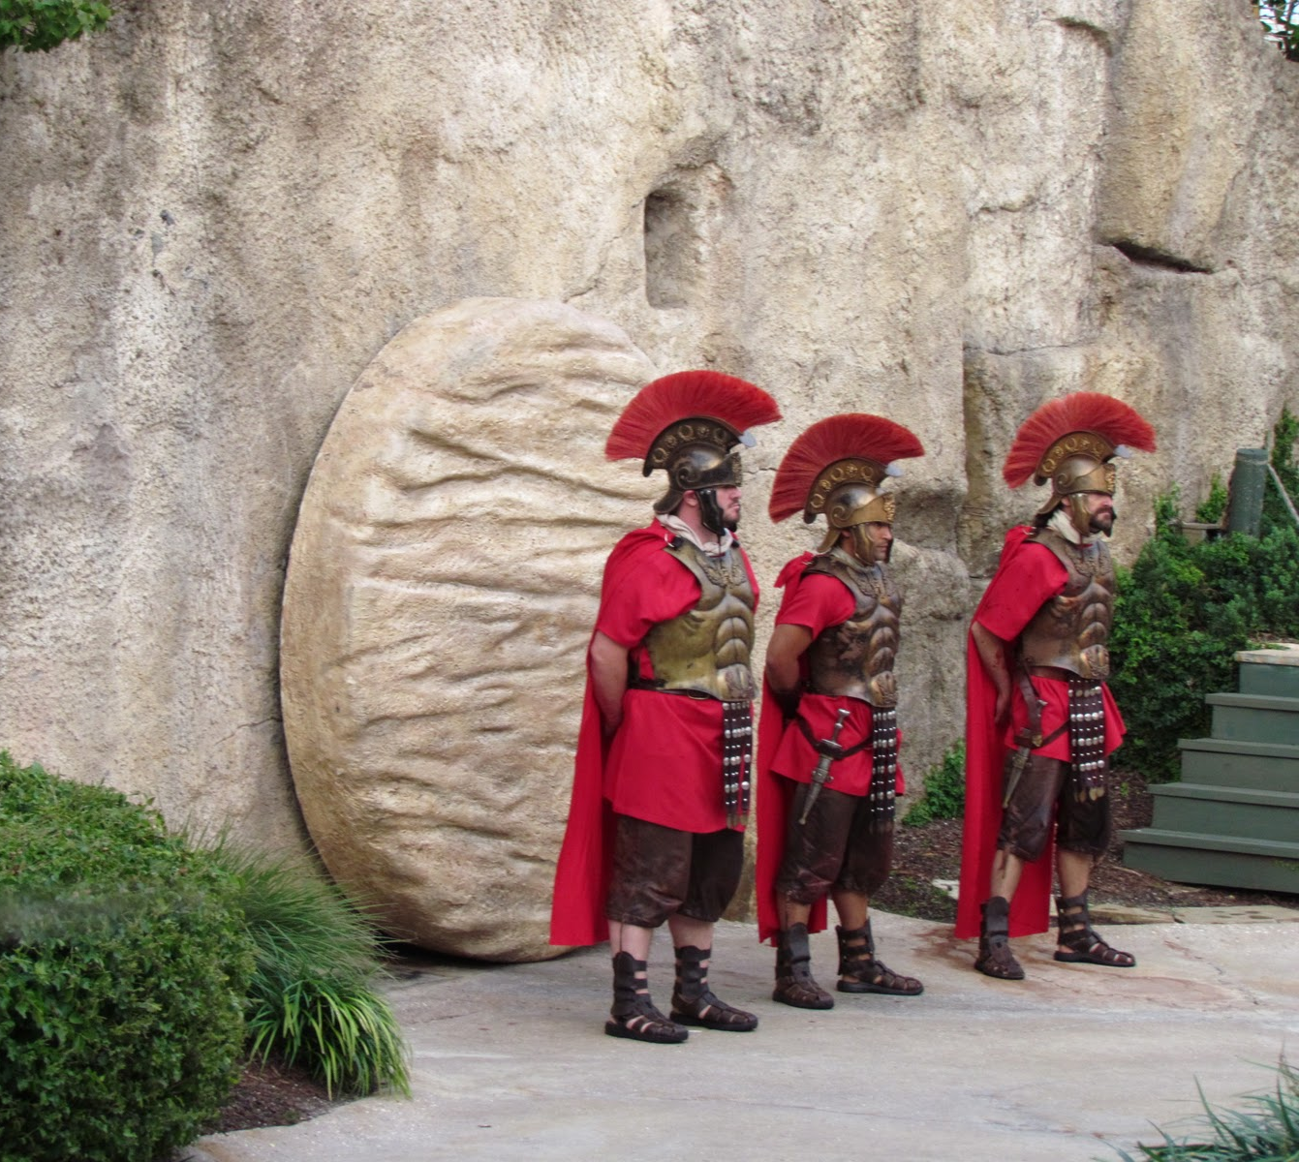
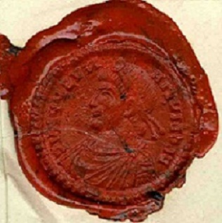
六. 復活的證據
A. 空的墳墓
「葬衣」推翻盜屍傳說
太 27:62-66, 28:11-15)

Slide 18
63「大人，我們記得那誘惑人的還活著的時候
曾說：『三日後我要復活。』
64 因此，請吩咐人將墳墓把守妥當，直到第
三日，恐怕他的門徒來，把他偷了去，就
告訴百姓說：『他從死裡復活了。』這樣，
那後來的迷惑比先前的更利害了！」
65 彼拉多說：「你們有看守的兵，去吧！盡你
們所能的把守妥當。」
66 他們就帶著看守的兵同去，封了石頭，將墳
墓把守妥當。
(馬太福音 27章)

Slide 19
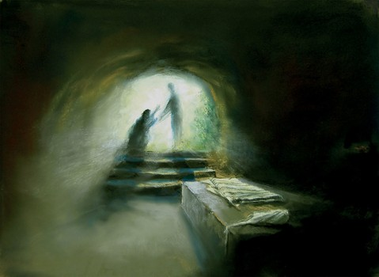
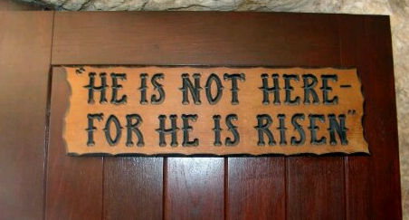
6 ... 進墳墓裡去，就看見細麻布還放在那裡，
7 又看見耶穌的裹頭巾沒有和細麻布放在一處，
是另在一處捲著。 (約 20 章)
從沒有記載有任何
門徒膜拜空墳！

Slide 20
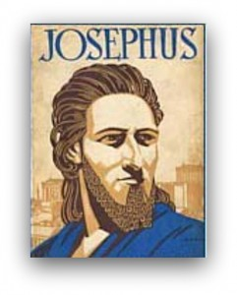
六. 復活的證據
B. 敵人的沈默
C. 史學家的記載
- 猶大的約瑟夫
- 外邦的 Thallus
D. 主復活後向多人顯現
(林前 15:3-8, 徒 1:3)
E. 使徒生命的改變
(從害怕⇨公開見證⇨為主受苦⇨殉道)
F. 歷代信徒生命的見證

Slide 21
基督復活的顯現
對象 | 經文
1.抹大拉的馬利亞 | 約 20:11-18
2.其他婦女們 | 太 28:9-10
3.彼得 | 林前 15:5、路 24:34
4.以馬忤斯兩門徒 | 路 24:13-32
5.眾門徒 (多馬不在) | 約 20:19-25
6.眾門徒 (多馬在場) | 約 20:26-31
7.七位門徒 | 約 21章
8.司提反 | 徒 7:56
9.保羅、亞拿尼亞 | 徒 9章

Slide 22
六. 復活的證據
E. 使徒生命的改變
(從害怕⇨公開見證⇨為主受苦⇨殉道)
F. 歷代信徒生命的見證

Slide 23
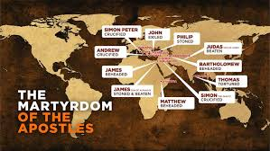
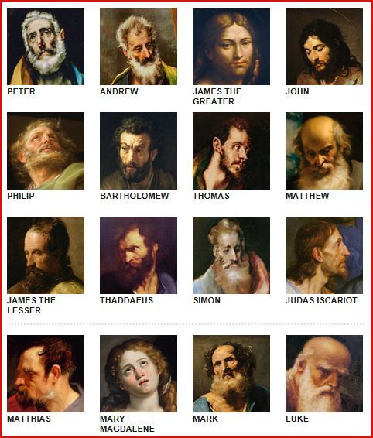

Slide 24

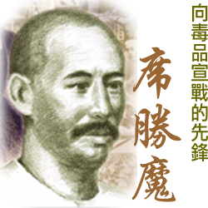
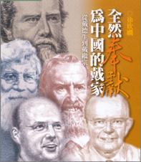
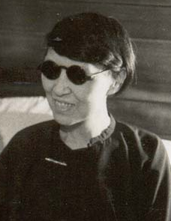
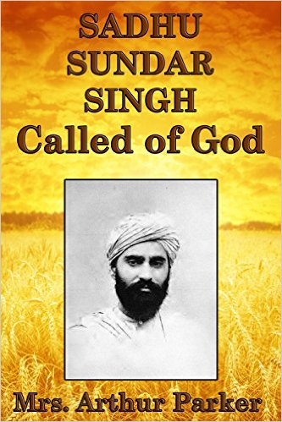
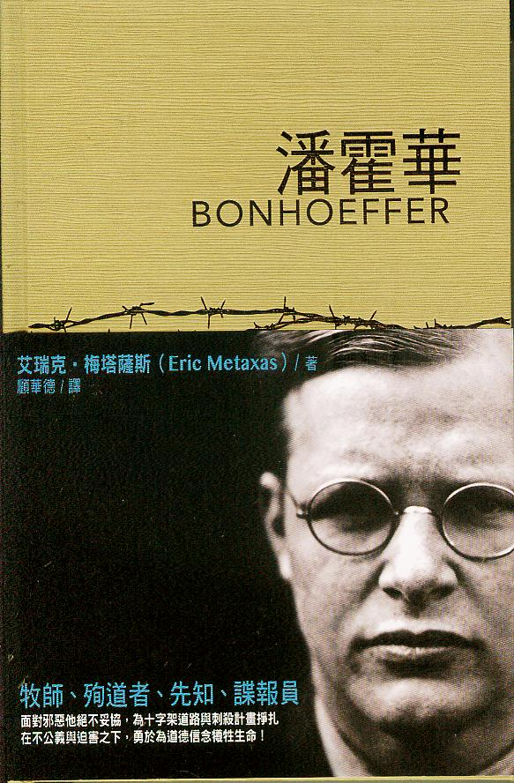
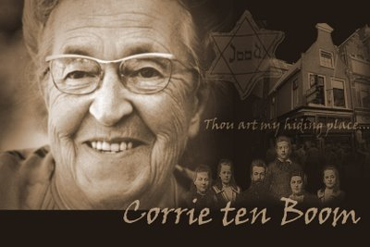
印度的孫得生
密室

Slide 25
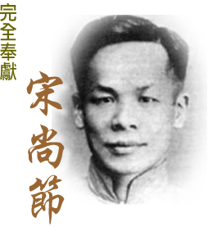
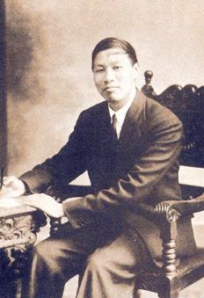

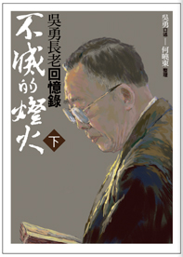

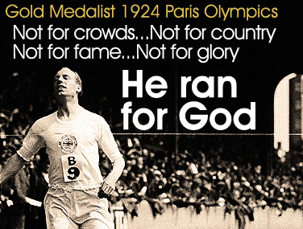
倪析聲

Slide 26
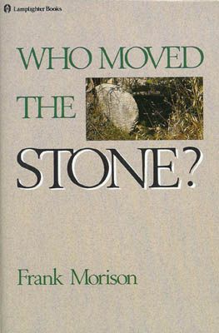
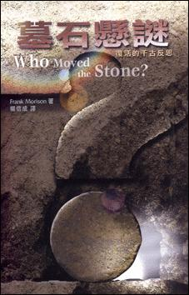
歷史性的大審判
Albert Henry Ross
1881-1950
墳墓的秘密

Slide 27

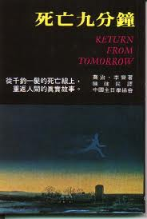
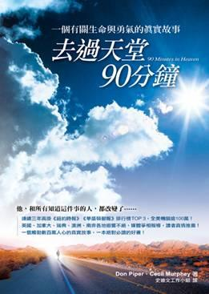
「瀕死」或「短暫死亡」經歷及見證

Slide 28
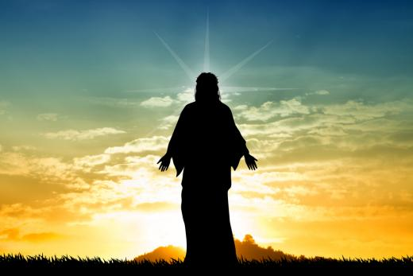
耶穌基督的復活是一個客觀的歷史事實。
若有人不接受，並不是證據不足，而是心存
成見，或由於理性、意志和道德的原因，
選擇不願意相信。

